Slide 1
Роль образовательной робототехники в формировании здорового образа жизни обучающихся МАОУ ЛИЦЕЙ № 39 г .Нижний тагил

Slide 2
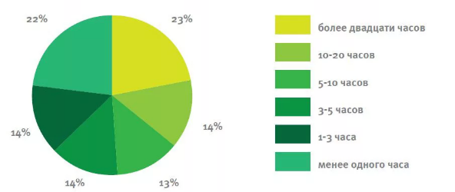
Среднее количество часов работы за компьютером (в месяц)

Slide 3
Образовательная робототехника
- новое междисциплинарное направление обучения, интегрирующее знания о физике, мехатронике, технологии, математике, кибернетике и информатике, позволяющее вовлечь в процесс инновационного научно-технического творчества обучающихся разного возраста.

Slide 4
Структура здоровьесберегающих технологий
Аксиологический компонент
Гносеологический компонент
Здоровьесберегающий компонент
Эмоционально-волевой

Slide 5
Социальные проекты в робототехнике
Робот «Грета» - робот-андроид, который «умеет» играть в ладушки. У робота реализована система самообучения и взаимодействия с человеком. Авторы проекта ученики петербургского физико-математического лицея под руководством С.А. Филлипова.

Slide 6
Социальные проекты в робототехнике
«Механическая рука» на базе конструктора LEGO, способна выполнять базовый набор действий и движений. Автор проекта - Диаво Вольтажио.

Slide 7
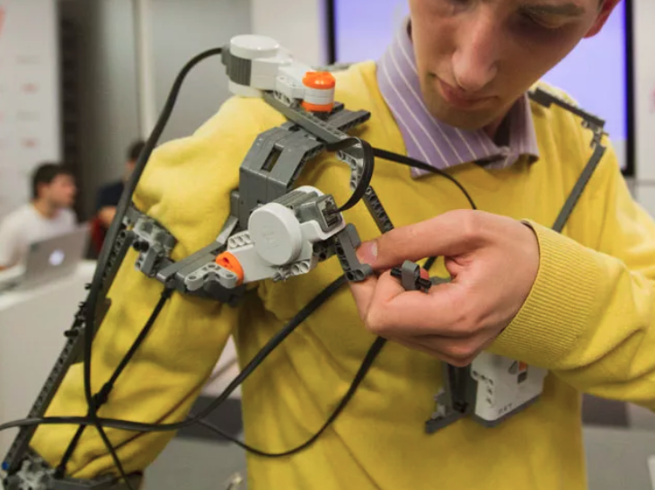
Социальные проекты в робототехнике
«Экзоскелет» - робототехническое устройство, которое помогает двигаться людям с особыми потребностями. Управлять этим устройством можно с помощью нейрошлема и нейробраслетов. Автор проекта - Антон Головаченко.

Slide 8
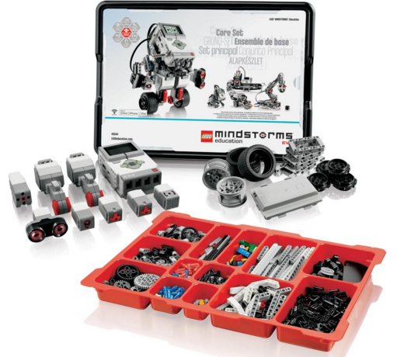
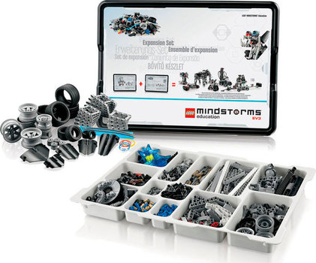
Образовательные робототехнические конструкторы Lego Ev3

Slide 9
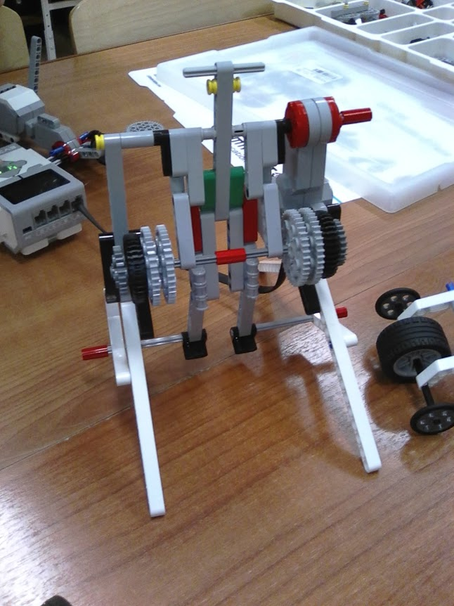
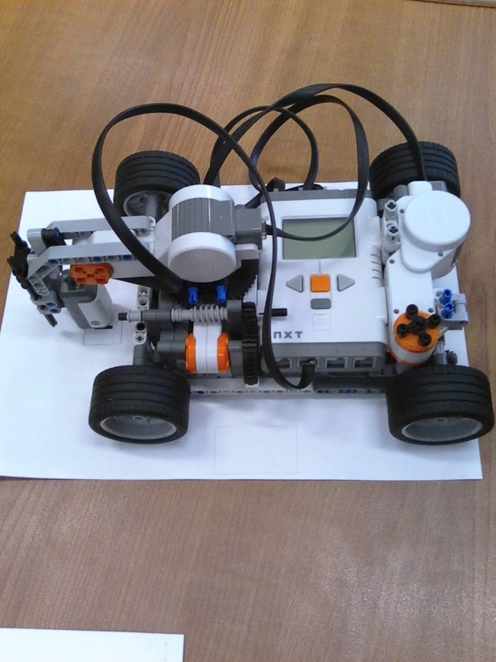
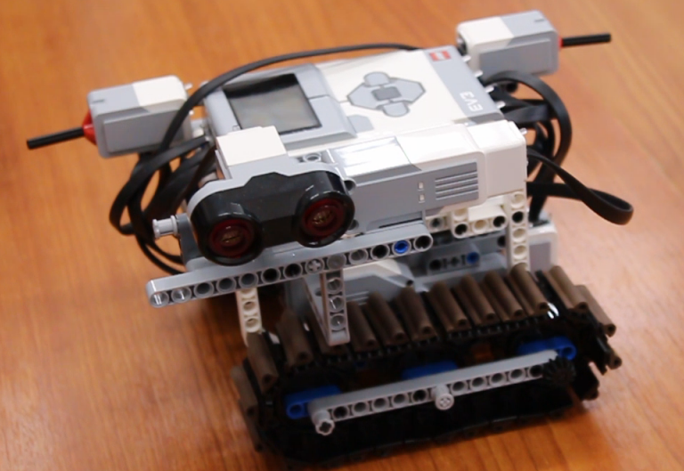
Примеры школьных проектов

Slide 10
Образовательные робототехнические конструкторы на базе Arduino

Slide 11
Социальные проекты в робототехнике
«Пульсометр» – устройство на базе Arduino, измеряющее пульс с помощью специального датчика. Может использоваться для контроля частоты пульса при тренировках.

Slide 12
Социальные проекты в робототехнике
«Тренажер для кисти руки» на базе Ардуино. Задача пользователя тренажера – совершать четкие движения так, чтобы привести в движение «синхронизировать» механическую руку.

Slide 13
Факторы образовательной робототехники, оказывающие положительное влияние на здоровье
Смена видов деятельности. Чередование различных видов деятельности на уроке, чередование различных видов работ.
Создание ситуации успеха.
Возможность (иногда необходимость) тестировать робота на улице.

Slide 14
Роль образовательной робототехники в формировании здорового образа жизни обучающихся

